Slide 1

Redes de computadoras II Clase 2
Ing. Walter García

Slide 2

Temas
DCE
DTE
Subneteo
Ing. Walter García

Slide 3
Proyecto
Documental
Crear una empresa, visión, misión, políticas de red, manual de la red, etc.
Parte Técnica
Diagrama de red funcional, realizado en el simulador
Exposición
Exposición gerencial de su empresa y como funciona la red de la misma.
Nota: valor 15 pts. Crear grupos de 3 o 4 personas.
Ing. Walter García

Slide 4
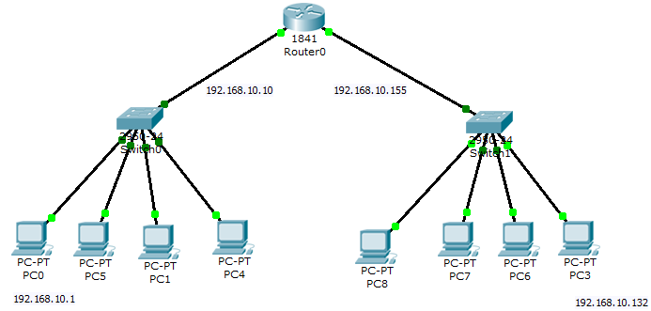
Que es subneteo
La división en subredes es el proceso de dividir una red grande en subredes o subredes más pequeñas. La división en subredes es útil porque ayuda a reducir la congestión de la red, mejorar la seguridad de la red y controlar la asignación de direcciones de la red.
Ing. Walter García

Slide 5
Mascara de red
La máscara de red es una combinación de bits que sirve en el ámbito de las redes de computadoras,​ cuya función es indicar a los dispositivos qué parte de la dirección IP es el número de la red, incluyendo la subred, y qué parte es la correspondiente al host.
Mediante la máscara de red, un sistema (computadora, puerta de enlace, enrutador, etc.) podrá saber si debe enviar un paquete dentro o fuera de la subred en la que está conectado.
A veces llamamos o confundimos router (enrutador) con puerta de enlace: la puerta de enlace es en definitiva la dirección IP del enrutador. Dirección que ha de estar dentro de la subred. La dirección IP del enrutador se programa en el mismo enrutador. La mayoría de los enrutador vienen con una dirección de fábrica, modificable a través de un puerto serie o por red mediante http, telnet u otros protocolos. Esta dirección modificable es la puerta de enlace de la red.
Ing. Walter García

Slide 6
Mascara de red
El enrutador generalmente tiene dos direcciones IP, cada una en un rango distinto. Por ejemplo, una en el rango de una subred pequeña de 16 ordenadores y otra en otra subred más grande cuyo gateway o puerta de enlace da acceso a Internet. Solo se ven entre sí los equipos de cada subred o aquellos que tengan enrutadores y puertas de enlace bien definidas para enviar paquetes y recibir respuestas. De este modo se forman y definen las rutas de comunicación entre ordenadores de distintas subredes. Los enrutadores además realizan varias funciones, entre ellas la denominada NAT, que consiste en llevar la cuenta del origen de los paquetes para que cuando lleguen las respuestas sean enviadas al ordenador que procede.
Ing. Walter García

Slide 7
Tabla de ejemplos de mascaras de red
Binario | Decimal | CIDR | N.º hosts | Clase
11111111.11111111.11111111.11111111 | 255.255.255.255 | /32
11111111.11111111.11111111.11111110 | 255.255.255.254 | /31
11111111.11111111.11111111.11111100 | 255.255.255.252 | /30 | 2
11111111.11111111.11111111.11111000 | 255.255.255.248 | /29 | 6
11111111.11111111.11111111.11110000 | 255.255.255.240 | /28 | 14
Ing. Walter García

Slide 8
Ejemplos de clases de mascaras de subredes
Clase | IP Subred | IP Broadcast | Máscara en decimal | CIDR
A | 0.0.0.0 | 127.255.255.255 | 255.0.0.0 | /8
B | 128.0.0.0 | 191.255.255.255 | 255.255.0.0 | /16
C | 192.0.0.0 | 223.255.255.255 | 255.255.255.0 | /24
Ing. Walter García

Slide 9
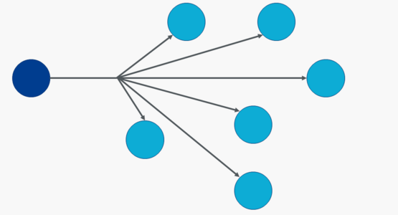
Que es el broadcast
La dirección broadcast permite enviar los paquetes de datos e información a todos los dispositivos de una red y, en cuanto a los componentes de la red, estos se encargan de recibir y procesar los datos correspondientes. El objetivo principal de la dirección de broadcast es, por lo tanto, conectar todos los dispositivos de una red entre sí.
Ing. Walter García

Slide 10
TIPOS DE BROADCAST
Broadcast limitado:
El broadcast limitado siempre requiere de la siguiente dirección IP como destino: 255.255.255.255. Desde el punto de vista técnico, esta transmisión de datos se dirige a todas las direcciones IP disponibles.
Broadcast dirigido:
A diferencia del broadcast limitado, el broadcast dirigido siempre se dirige a todos los destinatarios de la red respectiva. Una combinación entre el número de la red de destino y todos los bits del host puestos a 1 da como resultado la dirección de broadcast. Si el destino no está en su propia (sub)red, un router reenvía el paquete de datos.
Ing. Walter García

Slide 11
Ejemplo de como calcular una subred
Dada la siguiente máscara en binario: 11111111.11111111.11111111.1000000
Como sabemos el valor decimal?
1,0,0,0,0,0,0,0 → 2^7,2^6,2^5,2^4,2^3,2^2,2^1,2^0
1 x 2^7 + 0 x 2^6 + 0 x 2^5 + 0 x 2^4 + 0 x 2^3 + 0 x 2^2 + 0 x 2^1 + 0 x 2^0
Resultado : 128
La mascara queda:
255.255.255.128
¿cuántas redes tenemos con esa máscara?
Elevar el número 2 que son los bits posibles a la cantidad de bits encendidos en este ejemplo sería 2^1 resultado sería 2 redes. Y 128 Host que es el resultado de: 2^7,
Ing. Walter García

Slide 12
Que es DCE
El equipo de comunicaciones de datos (DCE) se refiere a los dispositivos de hardware de computadora utilizados para establecer, mantener y terminar las sesiones de la red de comunicación entre una fuente de datos y su destino. El DCE está conectado al equipo terminal de datos (DTE) y al circuito de transmisión de datos (DTC) para convertir las señales de transmisión.
Un módem es un ejemplo típico de equipo de comunicaciones de datos. En general, el equipo de comunicaciones de datos se utiliza para realizar tareas de intercambio de señal, codificación y sincronización de línea como parte de un equipo intermedio o DTE.
Ing. Walter García

Slide 13
Que es DCE
Sin emplear un módem, el DCE y el DTE se pueden conectar a través de un medio de cable cruzado como un módem nulo para Ethernet o una línea serie típica RS-232. Muchos módems son DCE, mientras que el terminal de la computadora es DTE.
Ing. Walter García

Slide 14
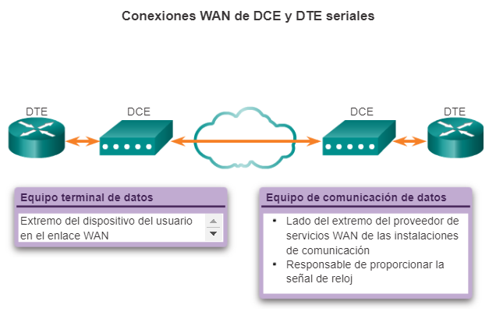
Conexión wan de dce y dte seriales
Ing. Walter García

Slide 15
Conexión wan de dce y dte seriales
El DCE, habitualmente un módem o una CSU/DSU, es el dispositivo utilizado para convertir los datos de usuario del DTE a un formato aceptable para el enlace de transmisión del proveedor de servicios WAN.
Esta señal se recibe en el DCE remoto, que vuelve a decodificar la señal en una secuencia de bits. A continuación, el DCE remoto indica esta secuencia al DTE remoto.
Ing. Walter García

Slide 16
QUE ES UN DTE
Equipo terminal de datos (DTE): Un dispositivo que recibe los servicios de temporización desde otro dispositivo y se ajusta en consecuencia. Habitualmente, este dispositivo se encuentra en el extremo del enlace del cliente WAN o del usuario.
Ing. Walter García

Slide 17
fin
>preguntas
Ing. Walter García

